Slide 1
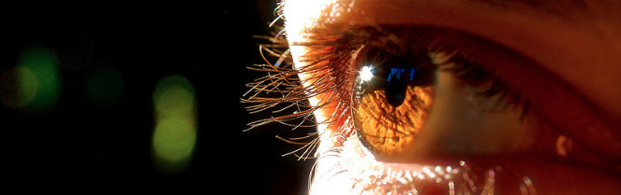
Procesamiento de Imágenes
Domingo Mery
Departmento de Ciencia de la Computación
Escuela de Ingeniería
Universidad Católica de Chile
Implementación de Filtros usando Fourier en 2D
[ Capítulo 4 ]

Slide 2
Filtro
H
Input
X
Output
Y
Transformada de Fourier
x
Transformada
Inversa de Fourier

Slide 3
Filtro
H
Input
X
Output
Y
Transformada de Fourier
x
Transformada
Inversa de Fourier
ESPACIO
FRECUENCIA
ESPACIO

Slide 4
DISEÑO DEL FILTRO
EN EL DOMINIO DE LA FRECUENCIA

Slide 5
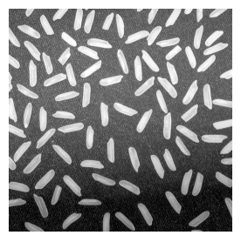
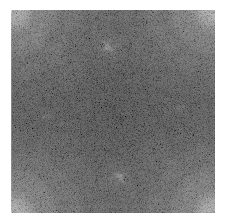
Filtro
H
Input
X
Output
Y
Transformada de Fourier
x
Transformada
Inversa de Fourier

Slide 6
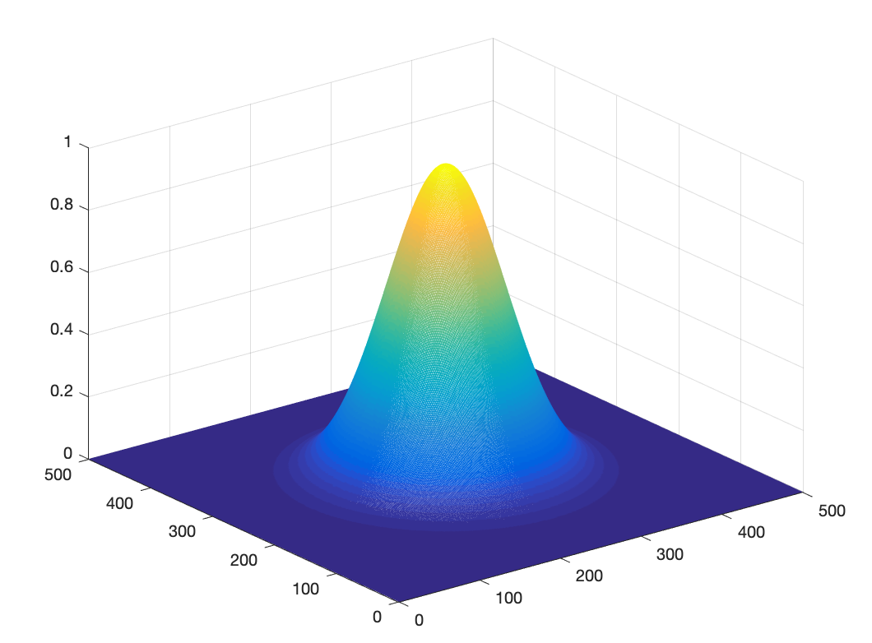

Si H es un filtro pasa bajos (por ejemplo Gaussiana):
H(u,v)
(en el dominio de Fourier)
Top View
(la frecuencia central está en
el centro)

Slide 7
Filtro
H
Input
X
Output
Y
Transformada de Fourier
x
Transformada
Inversa de Fourier

Slide 8
Filtro
H
Input
X
Output
Y
Transformada de Fourier
x
Transformada
Inversa de Fourier

Slide 9
Si H es un filtro pasa bajos (por ejemplo Gaussiana):
H(u,v)
(en el dominio de Fourier)
Top View
(la frecuencia central está en
el centro)
fftshift

Slide 10
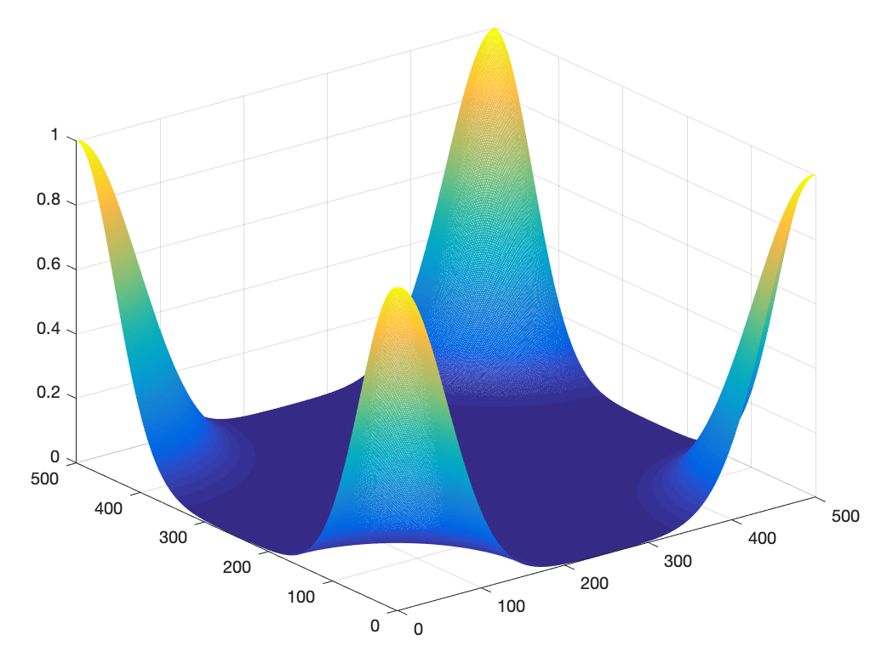

Si H es un filtro pasa bajos (por ejemplo Gaussiana):
fftshift(H)
(en el dominio de Fourier)
Top View
(la frecuencia central está en
eqsquina superior izquierda)

Slide 11
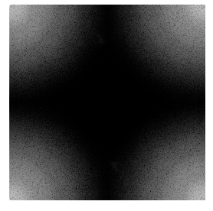
Filtro
H
fftshift
Input
X
Output
Y
Transformada de Fourier
x
Transformada
Inversa de Fourier

Slide 12
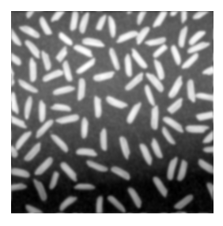
Filtro
H
fftshift
Input
X
Output
Y
Transformada de Fourier
x
Transformada
Inversa de Fourier

Slide 13
Input
X
Output
Y

Slide 14
DISEÑO DEL FILTRO
EN EL DOMINIO DEL ESPACIO

Slide 15
ESPACIO
FRECUENCIA
ESPACIO
Filtro
h
Filtro
H
Transformada de Fourier
Input
X
Output
Y
Transformada de Fourier
x
Transformada
Inversa de Fourier
ESPACIO
FRECUENCIA
ESPACIO

Slide 16
ESPACIO
FRECUENCIA
ESPACIO
Filtro
h
Filtro
H
Transformada de Fourier
Input
X
Output
Y
Transformada de Fourier
x
Transformada
Inversa de Fourier
ESPACIO
FRECUENCIA
ESPACIO

Slide 17
ESPACIO
FRECUENCIA
ESPACIO
Filtro
h
Filtro
H
Z
Transformada de Fourier
zero-
padding
Input
X
Output
Y
Z
Transformada de Fourier
x
Transformada
Inversa de Fourier
zero-
padding
ESPACIO
FRECUENCIA
ESPACIO

Slide 18
function J = conv2fft(X,h);
[A,B] = size(X);
[C,D] = size(h);
P = A + C - 1;
Q = B + D -1;
Xp = zeros(P,Q);
Xp(1:A,1:B) = X;
hp = zeros(P,Q);
hp(1:C,1:D) = h;
Xpf = fft2(Xp);
Hpf = fft2(hp);
Ypf = Xpf.*Hpf;
Yp = ifft2(Ypf);
m1 = (C+1)/2;
m2 = (D+1)/2;
Y = Yp(m1:m1+A-1,m2:m2+B-1);
Z
zero-
padding
La convolución en 2D es similar a la convolución en 1D: es necesario hacer un zero padding para evitar el traslape.
Este programa obtiene el mismo resultado de J=conv2(X,h,’same’).

Slide 19
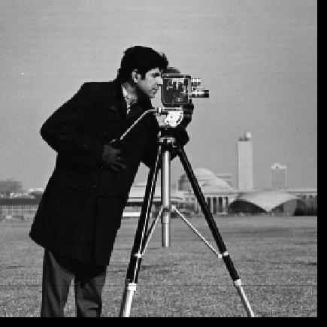

Xp:
Input (X) con zero padding
hp:
Filtro Promedio (h) con zero padding
Size: P x Q
Size: P x Q
zero-
padding
zero-
padding

Slide 20
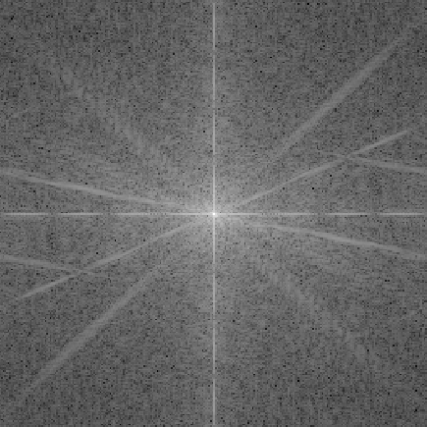
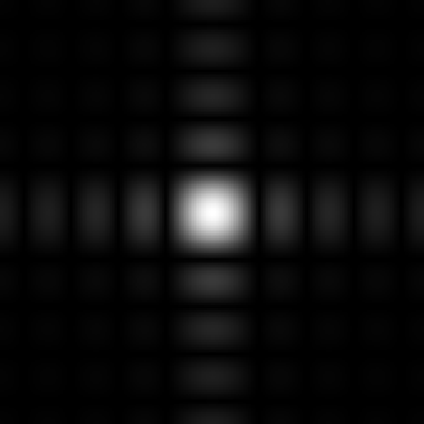
Transformada de Fourier de Xp
Transformada de Fourier de hp
Size: P x Q
Size: P x Q
(resultados con fftshift)

Slide 21

Transformada Inversa de la multipicación

Slide 22
Transformada Inversa de la multipicación
(con recorte)

Slide 23
ESPACIO
FRECUENCIA
ESPACIO
Filtro
h
Filtro
H
Z
Transformada de Fourier
zero-
padding
Output
Y
Input
X
Z
Transformada de Fourier
x
Transformada
Inversa de Fourier
R
zero-
padding
recorte
ESPACIO
FRECUENCIA
ESPACIO

